Slide 1
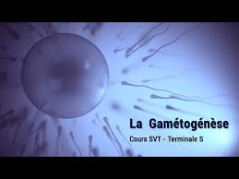
MODULE EMBRYOLOGIE GENERALE
GAMETOGENESE
PR HANNACHI-HECINI A

Slide 2
Définition
Processus de formation des gamètes dans les 2 sexes.
Se déroule dans les glandes génitales, testicules et ovaires
Concerne une lignée cellulaire particulière, la lignée germinale (le germen), par opposition à toutes les autres cellules de l'organisme, regroupées sous le terme de cellules somatiques ( le soma).

Slide 3
Les cellules de la lignée germinale
Les gonies (spermatogonies ou ovogonies) Cellules souches diploïdes. Elles se multiplient par mitose équationnelle.
Les "-cytes" (spermatocytes ou ovocytes) Cellules engagées dans le processus de la méiose
"-cytes I" ou "-cytes de premier ordre" précèdent la première division méiotique ou division réductionnelle
"-cytes II" ou "-cytes de deuxième ordre" se forment à partir des précédents au cours de la première division méiotique (division réductionnelle).
Les "-tides" (spermatides ou ovotides) Ils se forment au cours de la deuxième division de la méiose (division équationnelle). Ce sont des cellules haploïdes qui ne se diviseront plus.

Slide 4
Les étapes de la gamétogenèse
Phase de prolifération (multiplication)
Gonies Gonies CytesI
Multiplication par mitose
Spematogonies Spermatocytes
Ovogonies 2n ch Ovocytes
Phase d'accroissement
CytesI Auxocytes
Augmentation de taille
Augmentation de taille

Slide 5
Phase de maturation ( Méiose) 1 CyteI 2 Cytes II
2n ch n ch
2 Cytes II 4 Tides
nch
Mitose réductionnelle
Mitose équationnelle
Spermatides
Ovotides
Phase de différenciation (spermiogénèse)
Tides Gaméte mur
Spermatides Spermatozoide

Slide 6
La méiose
Propre à la lignée germinale.
Intéresse les -cytes de premier et de deuxième ordre et associe deux divisions cellulaires.
Permet la formation de gamètes haploïdes et l'échange de segments chromosomiques entre les génomes paternel et maternel.
Permet la variabilité génétique de l'espèce

Slide 7
Comporte deux divisions successives:
La première division (division réductionnelle)
Comprend successivement : Prophase, Métaphase, Anaphase et Télophase,
Réduction de moitié du nombre de chromosomes,
La deuxième division (division équationnelle)
On observera les stades habituels de la mitose, concernant ici n paires de chromosomes : Prophase
Métaphase- Anaphase- Télophase,
Le résultat sera la formation de 4 gamètes haploïdes.

Slide 8
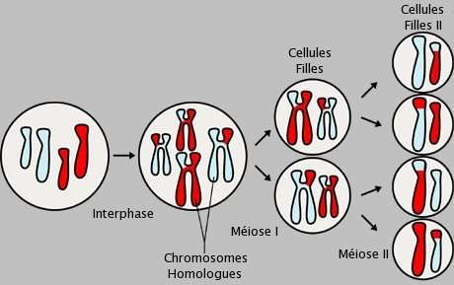
Schéma simplifié de la méiose

